Slide 1
Influencerii si Construirea Brandului pe Social Media
Author: Alexandra-Denisa Dutca
Coordonator: Lector universitar, dr. Bancos Raluca Iulia
Affiliation: Facultatea de Litere, CUNBM, UTCN

Slide 2
Introducere
În ultimii ani, social media și influencerii au devenit stâlpii de susținere în ceea ce privește dezvoltarea și consolidarea brandurilor. Prin activitatea lor pe platformele de socializare, influencerii nu doar sporesc interesul publicului, ci și oferă un mod mult mai convenabil și accesibil tuturor pentru a interacționa cu brandurile.
Lucrarea evidențiază impactul semnificativ pe care influencerii îl au asupra publicului, subliniind riscul la care se expun brandurile când aleg să colaboreze cu personalități din mediul online, împreună cu exemple relevante din actualitate. Totodată, arată modalități prin care influencerii pot fi folosiți eficient pentru construirea și promovarea unui brand în era internetului.

Slide 3
Intrebari si raspunsuri.
De ce aleg companiile să își promoveze produsele / serviciile pe social media și prin influenceri?
Companiile aleg să își promoveze serviciile pe social media deoarece aceasta oferă acces la o multitudine de publicuri, permițând extinderea vânzărilor. Totodată, prin colaborarea cu influencerii, publicului i se oferă un anumit sentiment de siguranță pe care nu l-ar avea în alt fel.

Slide 4
Intrebari si raspunsuri.
De ce riscul este mai crescut când vine vorba despre colaborarea cu influencerii?*
Riscul este mai crescut deoarece compania poate să își piardă din credibilitate în urma colaborării cu un influencer "greșit" care se amestecă în controverse. De asemenea, un target greșit poate afecta negativ atât influencerul, cât și brandul promovat.

Slide 5
Intrebari si raspunsuri.
Cum evităm acest risc?
Verificările constante asupra celor cu care brandul se asociază reprezintă un prim pas pentru a evita riscul unui backlash. Transparența și întemeierea unor contracte solide ajută la protejarea ambelor părți. De asemenea, luarea în considerare a feedbackului primit de la public încă de la început este esențială.

Slide 6
Studiu de caz.
MrBeast si Honey
Context: În anul 2020, unul dintre cei mai cunoscuți influenceri, MrBeast, a început colaborarea cu Honey, o extensie de browser care aduce utilizatorilor coduri promoționale pe multe site-uri, ajutându-i să economisească bani la cumpărăturile online.
Implementare: MrBeast a promovat extensia pe canalul său de YouTube, explicând cum aceasta poate fi folosită în doar câteva secunde, prin mai multe videoclipuri ce au atras atenția publicului.
Rezultat: Videoclipurile, ajungând la numărul sutelor de mii de vizualizări, au adus noi utilizatori pentru extensia de browser și au ajutat sute de urmăritori să economisească bani.

Slide 7
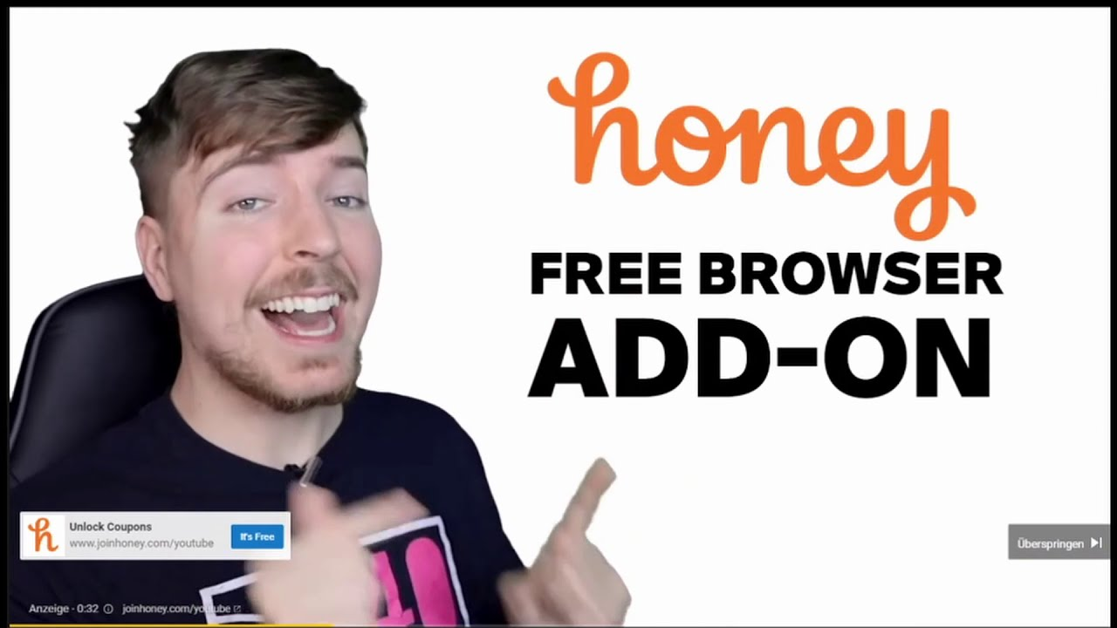
Reclama.

Slide 8
Rezultatul.

Slide 9
Studiu de caz.
Bud Light & Dylan Mulvaney
Context: În anul 2021, brandul de băuturi alcoolice Bud Light a colaborat cu Dylan Mulvaney, un influencer considerat controversat în mediul online.
Implementare: Dylan a fost contactat și mai apoi angajat de către Bud Light pentru a promova berea Bud Light prin postări pe social media.
Rezultat: Colaborarea a provocat o reacție negativă din partea consumatorilor Bud Light, declanșând un scandal pe social media, în care aceștia și-au arătat dezamăgirea și au ales să se distanțeze de brand.

Slide 10
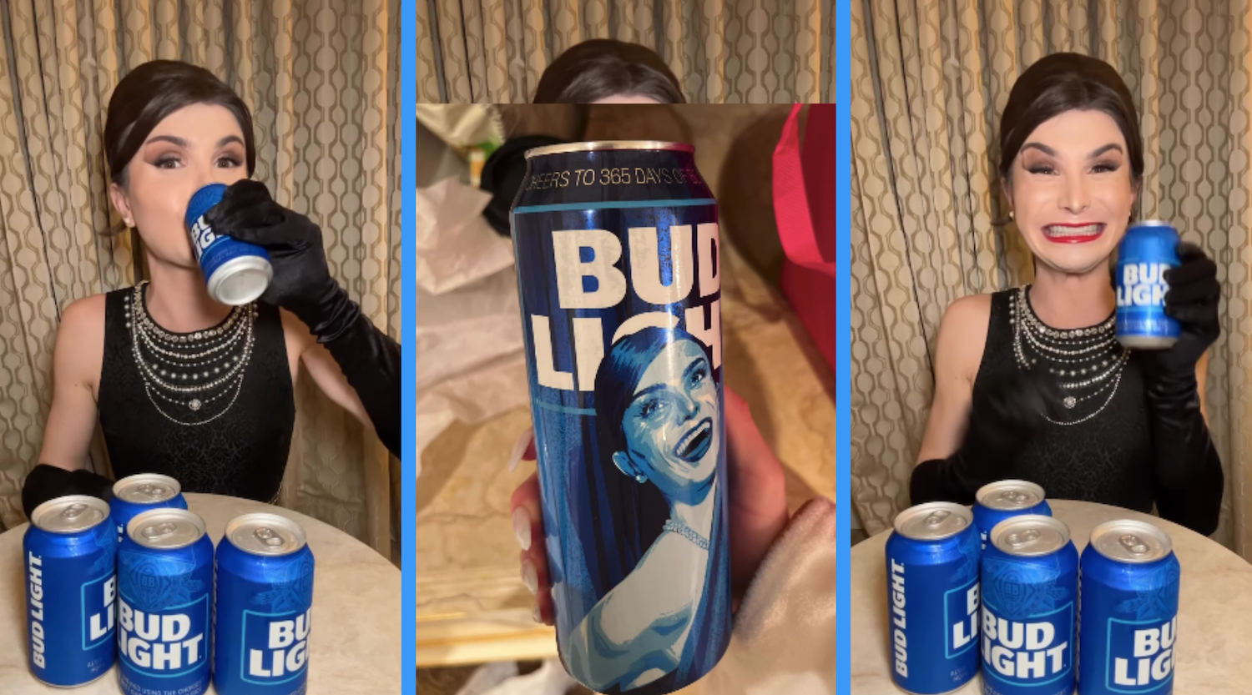
Reclama.

Slide 11
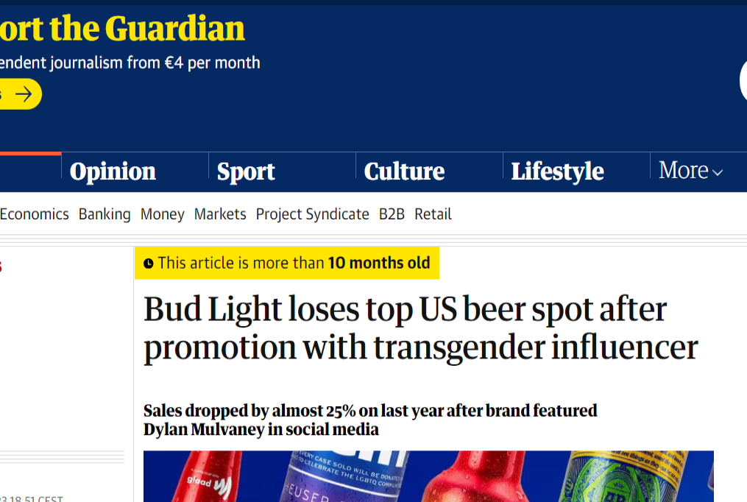
Rezultatul.

Slide 12
Limitări în cercetare
1. Dificultatea de a măsura pierderile sau câștigurile când vine vorba despre colaborarea pe social media.
2. Posibilitatea de a avea backlash din partea consumatorilor după colaborare.
3. Costurile crescute pentru promovarea prin social media.
4. Posibilitatea de a nu ajunge la un public atât de larg pe cât cel dorit.

Slide 13
Concluzie.
Colaborarea pe social media cu influencerii poate fi un mod eficient de a ajunge la un public mai larg, dar vine cu riscuri care trebuie luate în considerare. Dacă compania care dorește să se promoveze în acest mod respectă normele de protecție a imaginii (cercetare, transparență, monitorizare, contracte solide), această colaborare poate duce la câștigurile dorite.

Slide 14
Bibliografie.
Social Media Influencers in Strategic Communication, Taylor & Francis, 2021.
Social media influencer marketing – the next big phenomenon in the marketing world, Rudhrah Keshav, 2020
https://hbr.org/2016/03/branding-in-the-age-of-social-media

